Slide 1
OUTDOOR MAR/MEER 2 NATACION Y BUCEO / SCHWIMMEN UND TAUCHEN / SWIMMING AND DIVING

Slide 2
NATACION Y BUCEO / SCHWIMMEN UND TAUCHEN
 | ACTIVIDAD | NOMBRE DE LA EMPRESA | DIRECCIÓN POSTAL | TELÉFONO | PÁGINA WEB (www.) | MAIL (@)
1 | Snorkelling Schnorcheln | Splash gomera | Edificio Playa Santiago, Local 10 Calle Santiago Apóstol, 38810 | 626 658 901 | http://www.splashgomera.com/water-sports-excursions/snorkelling | info@splahsgomera.es
2 | Buceo Tauchen | Splash Gomera | Edificio Playa Santiago, Local 10 Calle Santiago Apóstol, 38810 | 626 658901 | http://www.splashgomera.es/diving/padi-diving-resort | info@splashgomera.es
3 | Piscina Schwimmbad | Ayuntamiento de Vallehermoso | 38840 | 922800000 | http://www.vallehermosoweb.es/index.php?option=com_content&view=category&layout=blog&id=175&Itemid=516 | http://www.vallehermosoweb.es/index.php?option=com_mailto&tmpl=component&link=07befc154bf9470df390bf0910629f890c07e322
4 | Natacion Schwimmen | Parador de turismo de la gomera | LLANO DE LA HORCA, LA LOMADA, san sebastian | 922 871 100 | http://piscinas.dext.es/parador-de-turismo-de-la-gomera-natacion-en-san-sebastian-de-la-gomera-38800 | http://piscinas.dext.es/natacion/san-sebastian-de-la-gomera
5 | Cursos de Buceo Tauchkurse | Casa diversa | Las Nuevitas 42 38820 Hermigua/La Gomera Islas Canarias | 922 880 911 660 921 809 1758843762 689 450 971 | http://www.casadiversa.com/tauchausbildung_1682173.html | casadiversa@hotmail.com raquelnunu@gmail.com raquelnorbert@hotmail.com goazul@hotmail.es
6 | Buceo Tauchen | Gomera dive resort | Avda. Marítima, 2 Playa de Santiago | 922 895 902 | http://www.taucher.net/edb/Gomera-Dive-Resort__Playa_de_Santiago__La_Gomera_b1434.html | http://www.taucher.net/sm.html?mode=edbkat&p1=1434

Slide 3
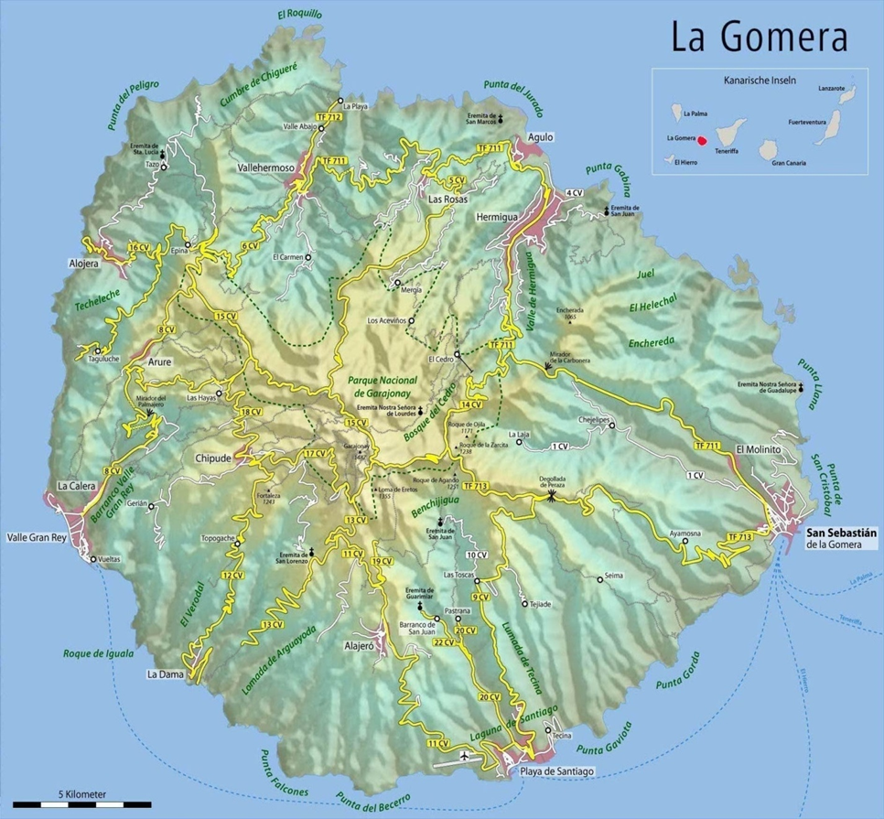
5
3
4
1
2
6

Slide 4
1.Snorkelling/Schnorcheln / Snorkel
La Gomera tiene 92 km inexplorados esperando a ser descubiertos por ti.
La Gomera hat 92 km unerforschte Gebiete, die darauf warten von Ihnen entdeckt zu werden.
La Gomera has 92 kms of unexplored land to be discovered by you

Slide 5
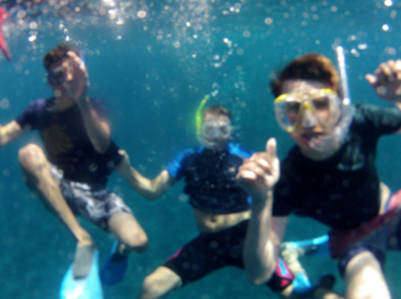
Ref.: http://www.splashgomera.com/water-sports-excursions/snorkelling

Slide 6
2.Buceo/Tauchen / Diving
Con las temperaturas del mar entre 18 ° C a
24 ° C y hermosa agua azul clara. La Gomera ofrece algunos de los mejores puntos de buceo en las Islas Canarias.
Bei Wassertemperaturen zwischen 18 ° C bis 24 ° C und schönen klaren blauen Wasser bietet La Gomera einige der besten Tauchplätze auf den Kanarischen Inseln.
La Gomera has a sea temperature between 18ºc and 24ªc and clear blue water. La Gomera has the best diving points of the Canary Islands

Slide 7
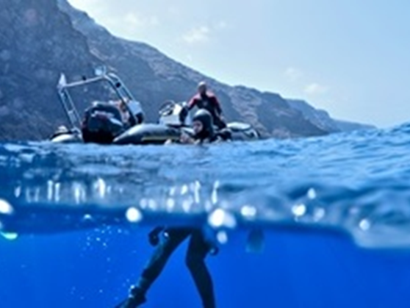
Ref.: http://www.splashgomera.com/diving/training-centre

Slide 8
3.Piscina/chwimmbadS /swimming pools
Disfruta y diviértete con tu amigos o/y familia en nuestras piscinas naturales junto al mar.
Genießen Sie und haben Sie Spaß mit Freunden und / oder der Familie in unserem natürlichen Pool am Meer.
Enjoy and have fun with your familly and friends in our natural swimingpools by the sea

Slide 9
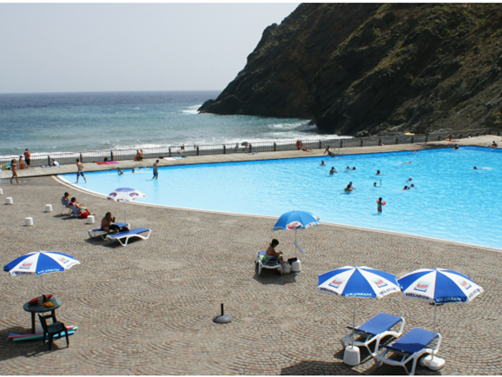
Ref.: http://www.vallehermosoweb.es/index.php?option=com_content&view=category&layout=blog&id=175&Itemid=516

Slide 10
4.Natacion/Schwimmen
Aprenda a nadar en familia tomando nuestras clases de natación a buen precio.
Lernen Sie mit Ihrer Familie zu einem guten Preis zu schwimmen.
Learn how to swim in familly with our swiming classes at good price

Slide 11
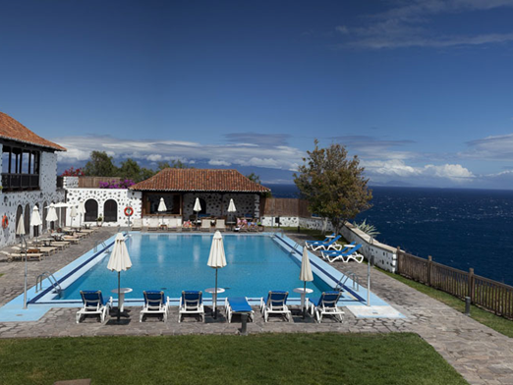
Ref.: http://www.parador.es/es/paradores/parador-de-la-gomera

Slide 12
5.Cursos de Buceo/Tauchkurse / Diving classes
Cursos de buceo para principiantes se llevan a cabo según las directrices internacionalmente reconocidas de la CMAS y PADI y certificados.
Los cursos de buceo se inician en el área de práctica en la piscina y terminan en el Océano Atlántico después de 4 inmersiones en aguas abiertas.
Tauchkurse für Einsteiger werden nach den international anerkannten Richtlinien der Weltverbände CMAS und PADI durchgeführt und zertifiziert. Die Tauchausbildungen werden, im Praxisbereich, in unserem Pool begonnen und nach 4 Freiwassertauchgängen im Atlantik beendet.
Diving clases for beginners are carried out according to internationally reconized guidelines os CMAS and PADI and then are certified. Diving lessond begin in the areas os practise in the pool and end up in the Atlantic Ocean after 4 open water dive.

Slide 13
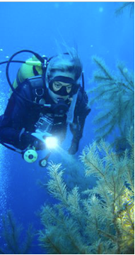
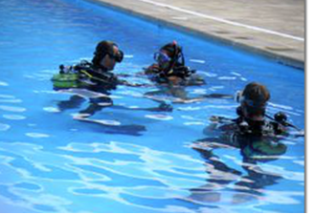
Ref.: http://www.casadiversa.com/tauchausbildung_1682173.html

Slide 14
6.Buceo/Tauchen
El centro de buceo se encuentra en el sur de La Gomera y por tanto en la parte de la isla con el clima más estable y más soleada.
Die Tauchbasis liegt im Süden La Gomeras und somit in der Wetter stabilsten und sonnigsten Zone der Insel.
The dive center is located in the south of La Gomera and therefore the part of the island with the most stable and sunnier weather.

Slide 15
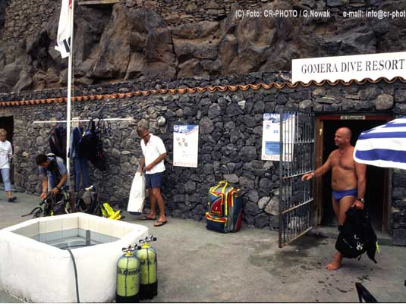
Ref.: http://www.unterwasser-bild.de/Kanaren/Gomera/E_Gomera.html

Slide 16
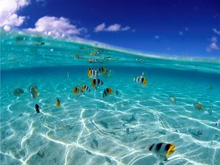
María DARIAS PADRÓN 2º Rubén VENTURA RAMOS 3º

